Slide 1
第7章 消费者、生产者与市场效率
李苗
limiao@sxu.edu.cn

Slide 2

本章我们将探索这些问题的答案：
什么是消费者剩余？它与需求曲线有什么联系？
什么是生产者剩余？它与供给曲线有什么联系？
市场能使资源达到合意配置吗？还是市场结果有改善的余地？

Slide 3
福利经济学
资源配置涉及下述问题：
每种物品分别生产多少？
谁生产它们？
谁消费它们？
福利经济学：研究资源配置如何影响经济福利的一门学问

Slide 4
支付意愿
一个买者对一种物品的支付意愿是他（她）愿意为这种物品支付的最高价
支付意愿衡量买者对于物品的评价
人名 | 支付意愿
方琳 | $260
严格 | 175
丁宁 | 300
赵芸 | 125
例如：4个买者对于一款Coach单肩包的支付意愿

Slide 5
支付意愿与需求曲线
问题：如果该款Coach包的价格为$200，谁会买？会买多少？
人名 | 支付意愿
方琳 | $260
严格 | 175
丁宁 | 300
赵芸 | 125
A：方琳和丁宁会买一个Coach包，严格和赵芸不会买
因此,当价格为P = $200时，Q^{d} = 2

Slide 6
支付意愿与需求曲线
得出需求表
P (Coach包的价格)
谁会买
Q^{d}
人名 | 支付意愿
方琳 | $260
严格 | 175
丁宁 | 300
赵芸 | 125
P >300
没人
0
260<P≤ 300
丁宁
1
175<P≤ 260
丁宁、方琳
2
125<P≤ 175
丁宁、方琳、严格
3
P≤ 125
丁宁、方琳、严格、赵芸
4

Slide 7
支付意愿与需求曲线
P
P (Coach包的价格)
Q^{d}
P >300
0
260<P≤ 300
1
175<P≤ 260
2
125<P≤ 175
3
P≤ 125
4
Q

Slide 8
梯形图
P
需求曲线看起来像一个梯形，有四个台阶—-每一个台阶代表一个买者。
如果像在竞争市场那样有许多买者
那就会有很多小的台阶
看起来就更像一条光滑的曲线
Q

Slide 9
支付意愿与需求曲线
P
丁宁的支付意愿
在任意数量，需求曲线的高度代表边际买者的支付意愿
边际买者：指如果价格再提高一点就首先离开市场的买者
方琳的支付意愿
严格的支付意愿
赵芸的支付意愿
Q

Slide 10
消费者剩余
消费者剩余：买者愿意为一种物品支付的量减去其为此实际支付的量
消费者剩余 = 支付意愿 – 市场价格
人名 | 支付意愿
方琳 | $260
严格 | 175
丁宁 | 300
赵芸 | 125
如果 P = $270
丁宁的消费者剩余 = $300 – $270 = $30
其他人没有消费者剩余，因为他们不会在这个价格下购买该款Coach包
总消费者剩余 = $30

Slide 11
消费者剩余与需求曲线
P
丁宁的消费者剩余
P = $270
丁宁的消费者剩余 = $300 – 270 = $30
总消费者剩余 =$30
Q

Slide 12
消费者剩余与需求曲线
P
丁宁的消费者剩余
方琳的消费者剩余
如果P = $220
丁宁的消费者剩余 = $300 – 220 = $80
方琳的消费者剩余 =$260 – 220 = $40
总消费者剩余=$120
Q

Slide 13
消费者剩余与需求曲线
P
总结：总消费者剩余等于需求曲线以下和价格线以上的面积
Q

Slide 14
许多消费者的剩余与一条光滑的需求曲线
P
消费者剩余是买者愿意为一种物品支付的量减去其为此实际支付的量。
从图像上来看，CS等于需求曲线以下、价格线以上的部分的面积。
D
Q

Slide 15
更低的价格如何增加消费者剩余
P
D
Q

Slide 16
主动学习 1 消费者剩余
A. 找出边际买者在 Q = 10的支付意愿
B. 计算在 P = $30时的消费者剩余
P
$
如果价格降到$20，消费者剩余会增加多少…… 其中：
C. 新进入市场的买者
D. 已进入市场的买者能以更低的价格购买
Q

Slide 17
主动学习 1 参考答案
需求曲线
P
A. 在 Q = 10, 边际买者的支付意愿为 $30.
B. CS = ½ x 10 x $10 = $50
$
价格降到 $20
C. 新进入市场买者的消费者剩余= ½ x 10 x $10 = $50
D. 已进入市场买者由于价格下降而增加的消费者剩余= 10 x $10 = $100
Q

Slide 18
成本与供给曲线
成本：卖者为了生产一种物品而必须放弃的每种东西的价值（即机会成本）
包括所有用于生产物品的资源的成本和卖者对于他们自己时间的评价
例如：三个提供除草服务卖者的成本
人名 | 成本
盛典典 | $10
缪媛媛 | 20
穆雨雨 | 35
一个卖者生产和出售物品或服务，除非价格能弥补他或她的成本。
因此，成本衡量了出售意愿。

Slide 19
成本与供给曲线
根据成本数据画出供给表：
P
Q^{s}
P <10
0
人名 | 成本
盛典典 | $10
缪媛媛 | 20
穆雨雨 | 35
10 ≤ P< 20
1
20≤ P <35
2
P≥35
3

Slide 20
成本与供给曲线
P
P
Q^{s}
P <10
0
10 ≤ P< 20
1
20≤ P <35
2
P≥35
3
Q

Slide 21
成本与供给曲线
P
穆雨雨的成本
在每个数量，供给曲线的高度是边际卖者的成本。
边际卖者：如果价格再低一点就首先离开市场的卖者。
缪媛媛的成本
盛典典的成本
Q

Slide 22
生产者剩余
P
PS = 价格 – 成本
生产者剩余 （PS）：卖者出售一种物品得到的量减去其生产成本
Q

Slide 23
生产者剩余与供给曲线
P
PS = 价格 – 成本
穆雨雨的成本
如果 P = $25
盛典典的 PS = $15
缪媛媛的PS = $5
穆雨雨的PS = $0
总生产者剩余=$20
缪媛媛的成本
盛典典的成本
Q
总生产者剩余等于价格线以下和供给曲线以上的面积

Slide 24
许多卖者的生产者剩余与光滑的供给曲线
从图像上来看，PS等于价格线以下、供给线以上的部分的面积。

Slide 25
更高的价格如何增加生产者剩余

Slide 26
主动学习 2 生产者剩余
P
A. 找出边际卖者在Q = 10时的成本
B. 计算P = $20时的总生产者剩余
如果价格上升到$30，计算下列情况下的生产者剩余
C. 多售出5个单位物品所增加的生产者剩余
D. 最初10个单位物品在更高价格下增加的生产者剩余
Q

Slide 27
主动学习 2 参考答案
P
A. 在Q = 10时,边际成本 = $20
B. PS = ½ x 10 x $20 = $100
价格上升到 $30
C. 多售出5个单位所增加的PS= ½ x 5 x $10= $25
D. 最初10个单位所增加的生产者剩余= 10 x $10 = $100
Q

Slide 28
消费者剩余、生产者剩余与总剩余
CS = （买者的评价） – （买者支付的量）
=买者参与市场得到的收益
PS = （卖者得到的量） – （卖者的成本）
= 卖者参与市场得到的收益
总剩余 = CS + PS
= 参与市场贸易得到的总收益
= （买者的评价）– （卖者的成本）

Slide 29
资源的市场配置
市场经济中，资源的配置是由许多分散自利的买者与卖者相互作用决定的
市场对资源的配置是合意的吗？还存在另一个不同的配置方法能使社会更好吗？
为回答这个问题，我们使用总剩余作为衡量社会福利的指标，我们也考虑市场配置是否有效率
尽管这里我们主要关注效率 ，但政策制定者同样关注公平

Slide 30
效率
总剩余
= （买者的评价） – （卖者的成本）
如果资源配置使总剩余最大化，那我们可以说，这种配置表现出效率。效率意味着：
物品是由对这种物品评价最高的买者消费
物品是由生产这种物品成本最低的卖者生产
增加或减少这种物品的数量并不会使总剩余增加

Slide 31
市场均衡的评价
P
市场均衡： P = $30 Q = 15
总剩余= CS + PS
市场均衡有效率？
S
CS
PS
D
Q

Slide 32
谁会消费物品？
支付意愿≥ $30的买者会购买；
支付意愿< $30 的买者不会买；
因此，对物品评价最高的买者就是最终消费物品的人。
P
S
D
Q

Slide 33
谁会生产物品？
成本≤ $30的卖者会生产物品；
成本> $30的卖者不会生产物品；
因此，具有最低生产物品成本的卖者会生产物品。
P
S
D
Q

Slide 34
市场均衡产量最大化总剩余了吗？
在Q =20时，生产物品的边际成本是$35
消费者对物品的边际评价是$20
因此，只要生产物品的数量大于15，降低产量就能增加总剩余。
P
S
D
Q

Slide 35
市场均衡产量最大化总剩余了吗?
在Q =10时，生产物品的边际成本是$25
消费者对物品的边际评价是$40
因此，只要生产物品的数量小于15，增加产量就能增加总剩余。
P
S
D
Q

Slide 36
市场均衡产量最大化总剩余了吗?
P
市场均衡产量使总剩余最大：在其他任何产量条件，向市场均衡产量移动都能使总剩余增加。
S
D
Q

Slide 37
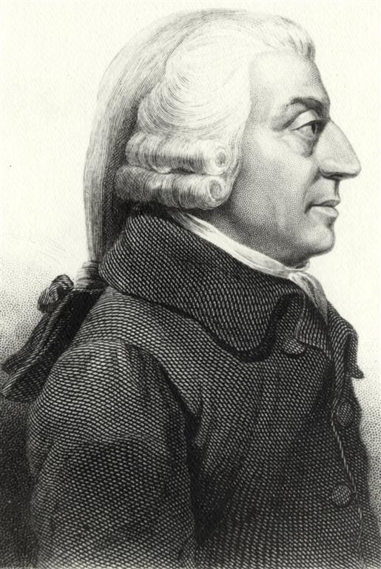
亚当·斯密与看不见的手
引自《国富论》,1776
“每个人都力图用好他的资本，使其产出能实现最大的价值。一般说来，他既不企图增进公共福利，也不知道他能够增进多少。他所追求的仅仅是一己的安全或私利。但是，在他这样做的时候，有一只看不见的手在引导着他去帮助实现另外一种目标，尽管该目标并非是他的本意。追逐个人利益的结果，是他经常得增进社会的利益，其效果要比他真的想要增进社会的利益会更好”。
亚当·斯密， 1723-1790

Slide 38
内容提要：
需求曲线的高度反应了物品对于买者的评价—他们对它的支付意愿
消费者剩余等于买者对于一种物品的支付意愿减去其实际为此支付的量
在图形上，消费者剩余是需求曲线以下和价格以上的面积

Slide 39
内容提要：
供给曲线的高度反应了卖者生产物品的成本。只有物品的价格至少高于它们的成本时，卖者才会愿意出售它们
生产者剩余等于卖者出售其物品等到的量减去其生产成本
在图形上，生产者剩余是价格以下和供给曲线以上的面积

Slide 40
内容提要：
我们使用总剩余—消费者剩余和生产者剩余之和来衡量生活的福利
效率意味着总剩余最大化，也就是说物品由具有最低成本的卖者生产，由对它们评价最高的买者消费
在完全竞争条件下，市场结果是有效率的。改变这个结果会减少总剩余

